Slide 1
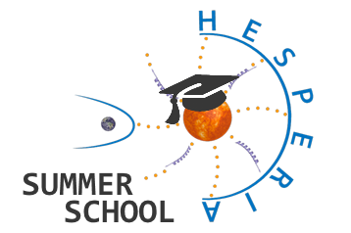
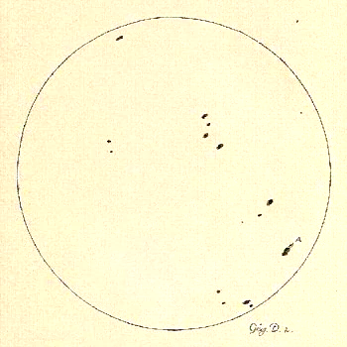
The role of cosmic rays for space weather
Bernd Heber
Christian-Albrechts-Universität zu Kiel
Germany

Slide 2
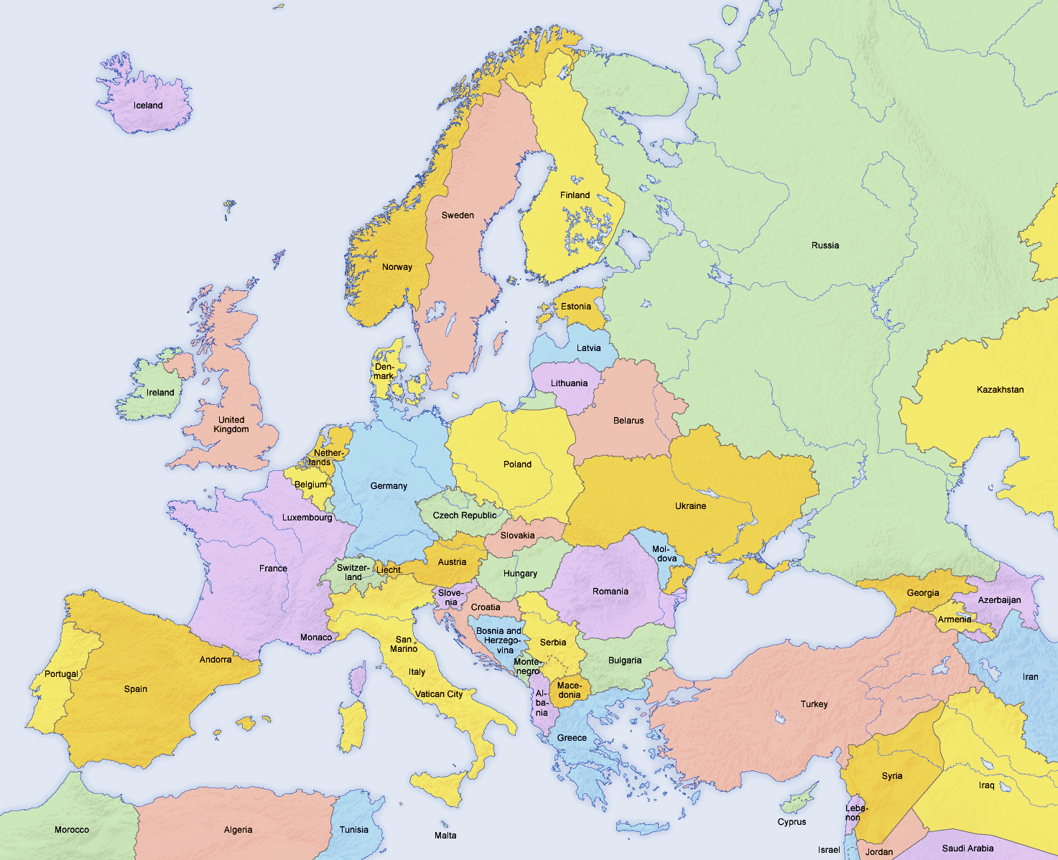
Kiel
Dubrovnik

Slide 3
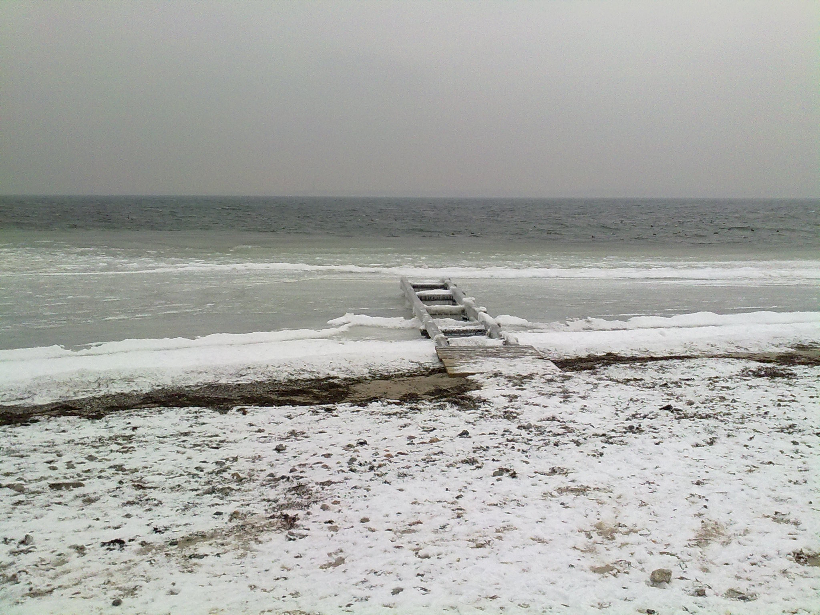
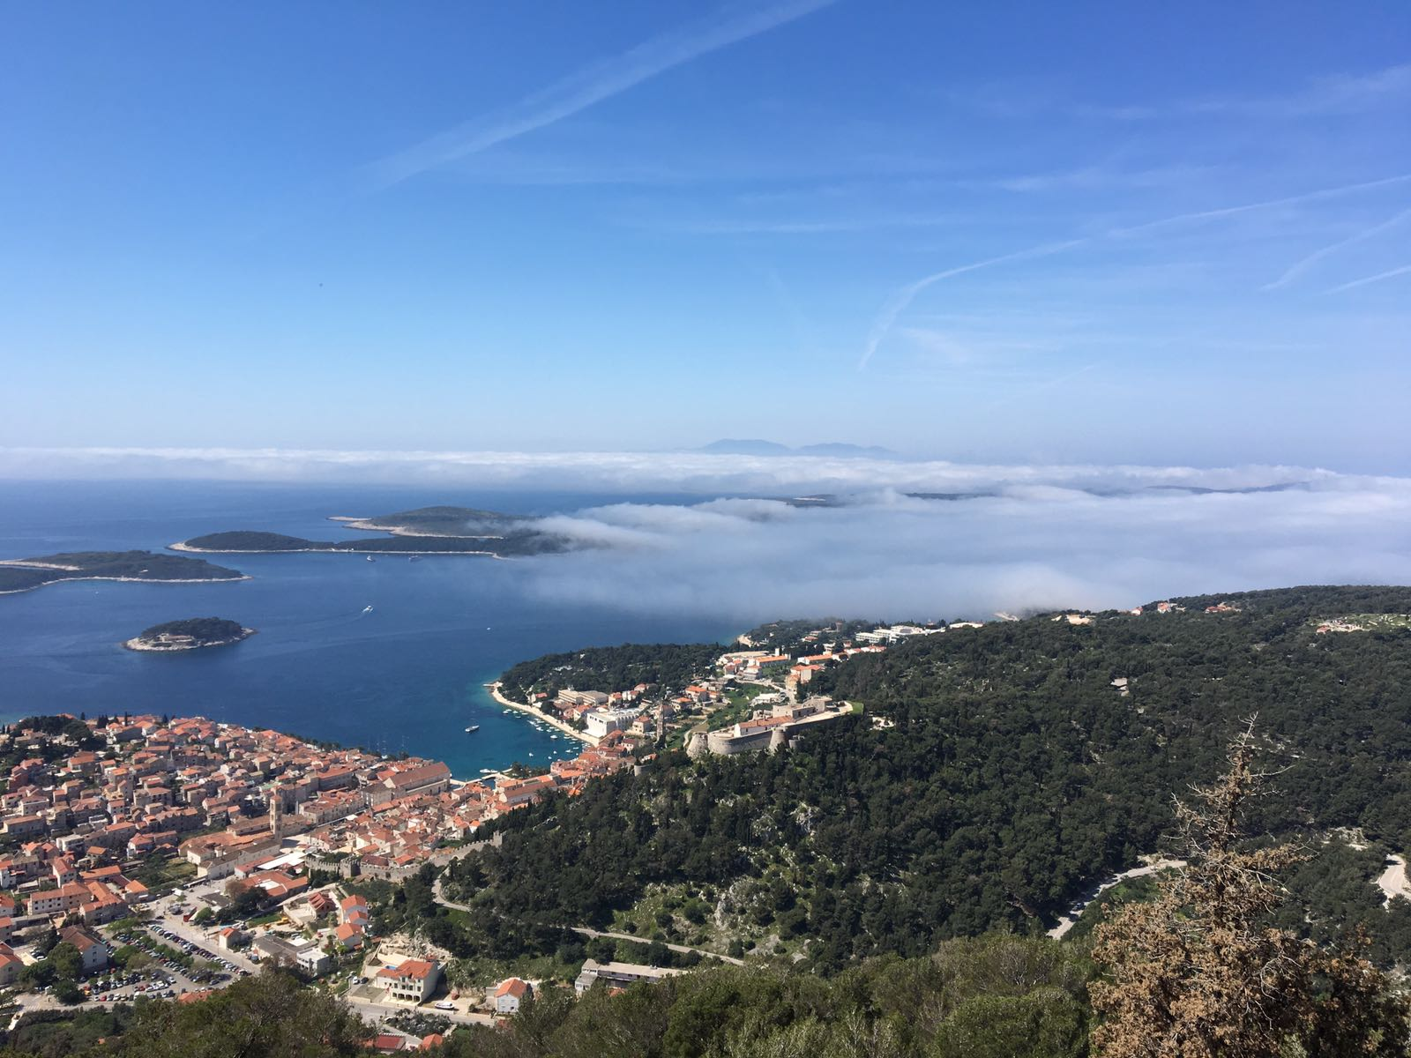

Slide 4


Slide 5

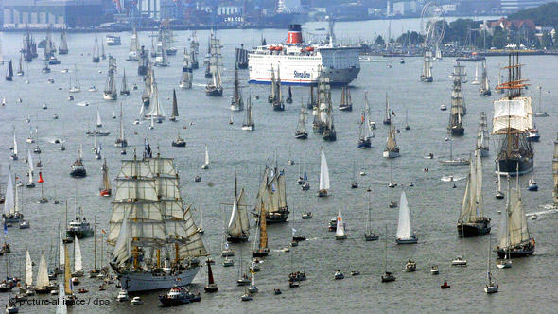
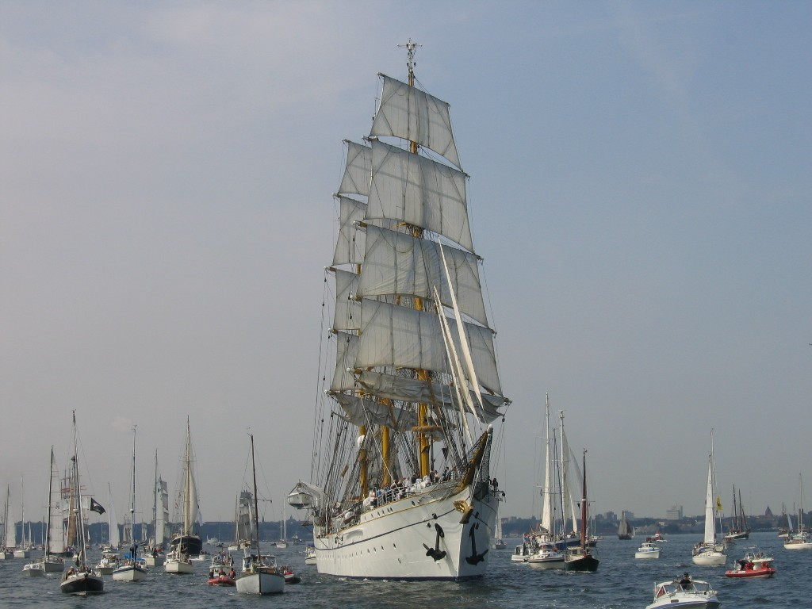

Slide 6
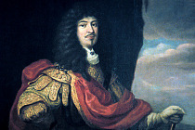

The Christian-Albrechts-University of Kiel
Founded in 1665 by Christian Albrecht, Duke of Holstein-Gottorp
Currently some 33'000 students of which ~2'000 foreigners
8 colleges (apart from the traditional 7, also a technical college)
2 (3) Centers of Excellence
10 'Sonderforschungsbereiche'

Slide 7

Mathematisch-Naturwissenschaftliche Fakultät
Zusammenfassung
Contents
Motivation: Are Galactic Cosmic Rays and Solar Energetic Particles (SEPs) important to space weather?
The way of GCRs from the accelerator to the Ground
  Particle propagation in the galaxy
  Particle propagation in the heliosphere
  Particle propagation in the magnetosphere
  Particle interaction with the atmosphere
Solar Activity and SEPs

Slide 8
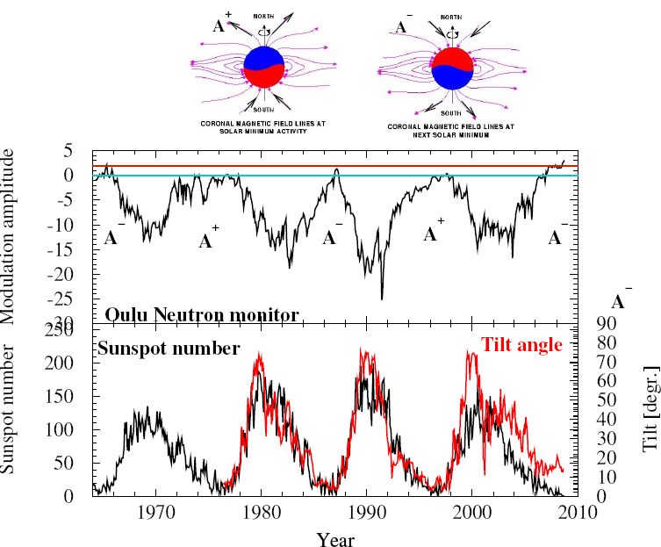
Mathematisch-Naturwissenschaftliche Fakultät
Why are we interested?
Because the phenomena exists!

Slide 9
Mathematisch-Naturwissenschaftliche Fakultät
Zusammenfassung
Motivation
Space weather importance of Solar Energetic Particles.
Why do we want to got beyond the conventional measurements?
What do we need to measure?
How can this be achieved?
E. De Donder (2012)

Slide 10
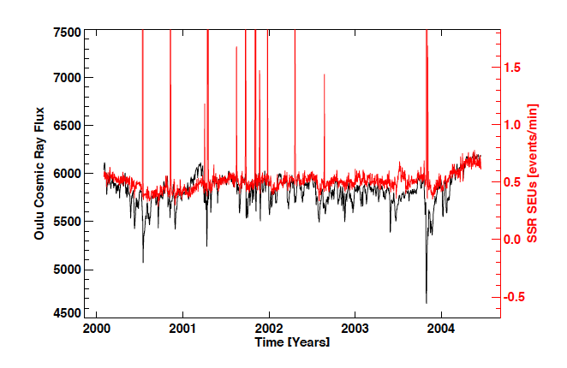
Mathematisch-Naturwissenschaftliche Fakultät
Zusammenfassung
SEU effects @ SOHO
SEP events
Curdt et al., 2015

Slide 11
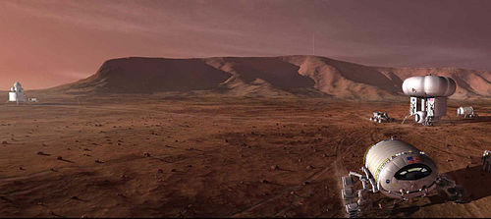
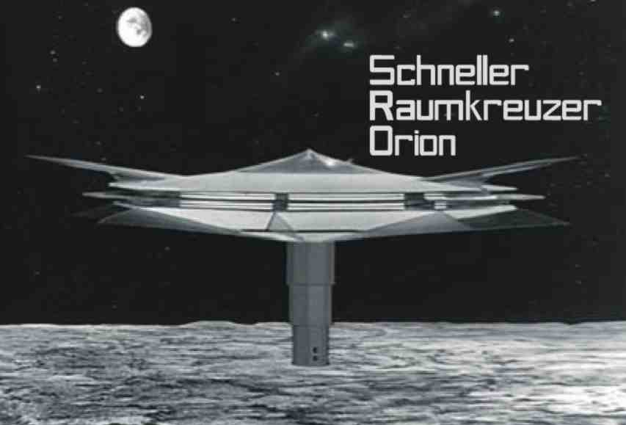
Mathematisch-Naturwissenschaftliche Fakultät
Why are we interested?
Because the phenomena exists!
Galactic cosmic rays and SEPs have an impact on spacecraft electronics etc.
Impact on deep space travel

Slide 12
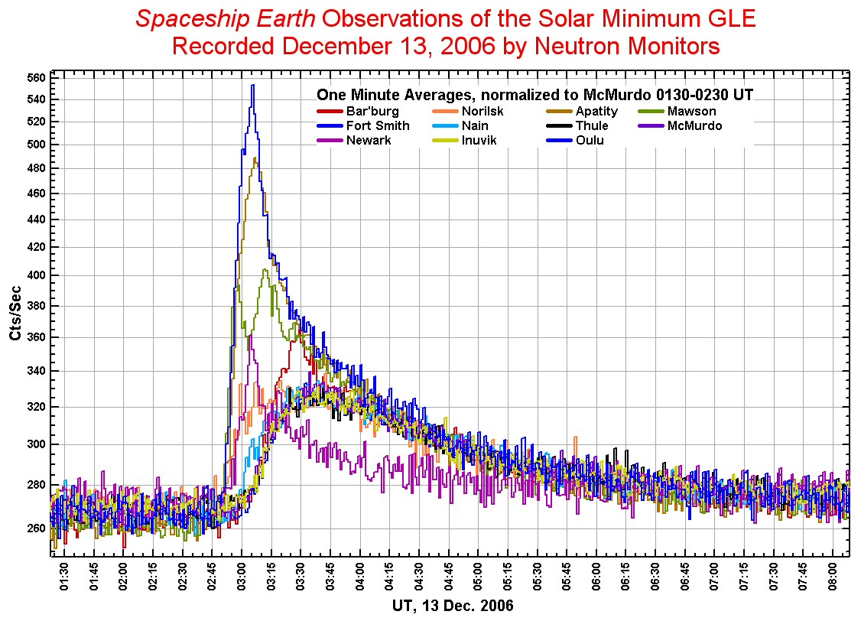
GLE flux anisotropies
Because the phenomena exists!
Galactic cosmic rays and SEPs have an impact on spacecraft electronics etc.
Impact on deep space travel
Additional impact by SEPs
Stations at high
magnetic latitude.
Differences reflect
angular distribution

Slide 13
Mathematisch-Naturwissenschaftliche Fakultät
Zusammenfassung
Motivation
Space weather importance of Solar Energetic Particles.
Why do we want to got beyond the conventional measurements?
What do we need to measure?
How can this be achieved?
E. De Donder (2012)

Slide 14
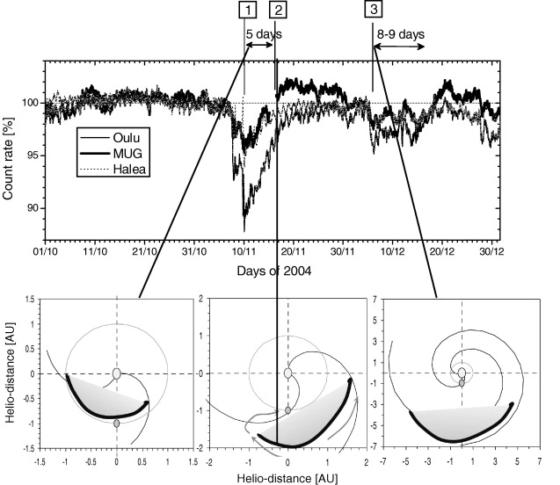
Response of GCR to solar eruptions
Forbush decrease
  Magnetic clouds (and other ICMEs) sweep GCRs outwards
  Lower-rigidity particles have deeper decrease
  The net effect of FDs + GLEs may be negative.
Jämsen et al. (2007)

Slide 15
Mathematisch-Naturwissenschaftliche Fakultät
Zusammenfassung
Contents
Motivation: Are Galactic Cosmic Rays and Solar Energetic Particles (SEPs) important to space weather?
The way of GCRs from the accelerator to the Ground
  Particle propagation in the galaxy
  Particle propagation in the heliosphere
  Particle propagation in the magnetosphere
  Particle interaction with the atmosphere
Solar Activity and SEPs

Slide 16
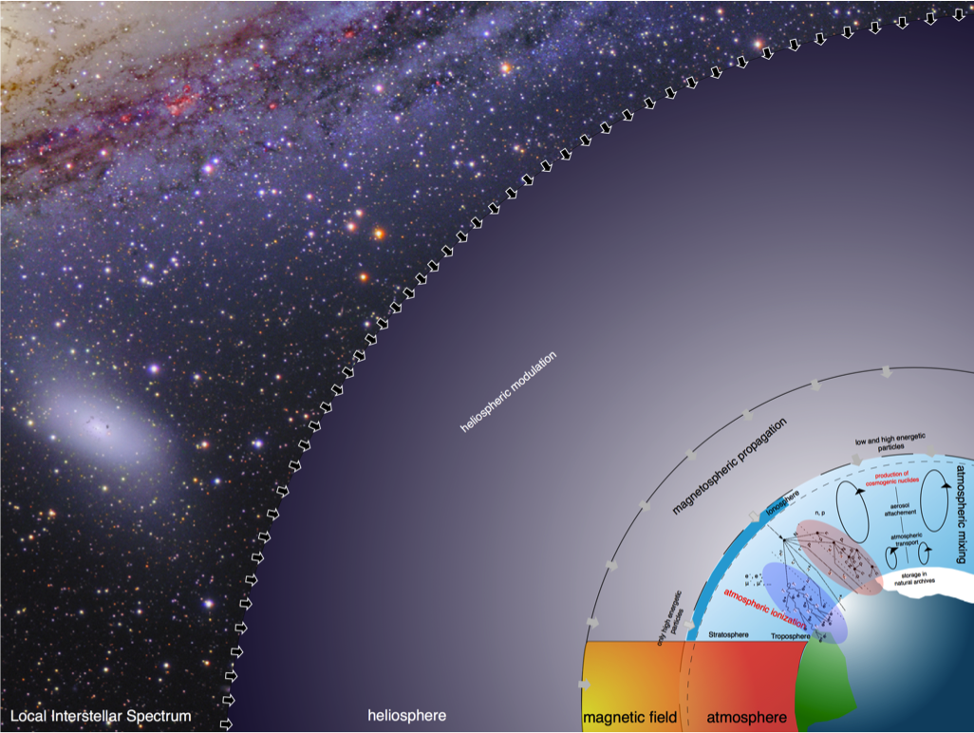
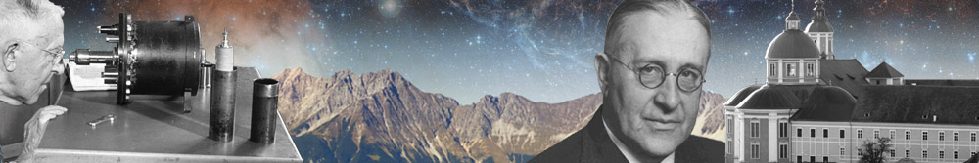
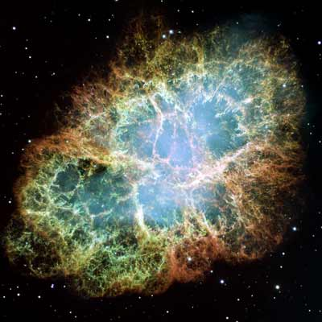

Cosmic rays on their route through
the helio-, magneto- and atmosphere

Slide 17

Where do GCRs come from?
What accelerates them?

Slide 18
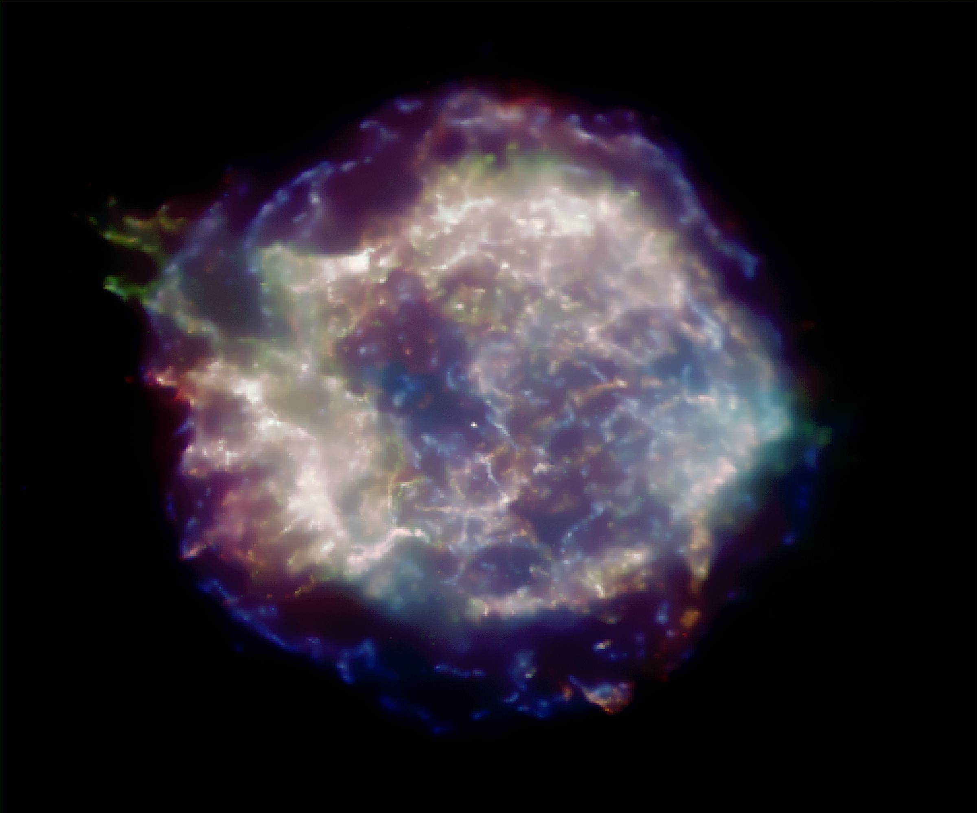
Cas A Supernova Remnant in X-rays
Shock fronts
Acceleration via
Fermi-Process
John Hughes, Rutgers, NASA

Slide 19
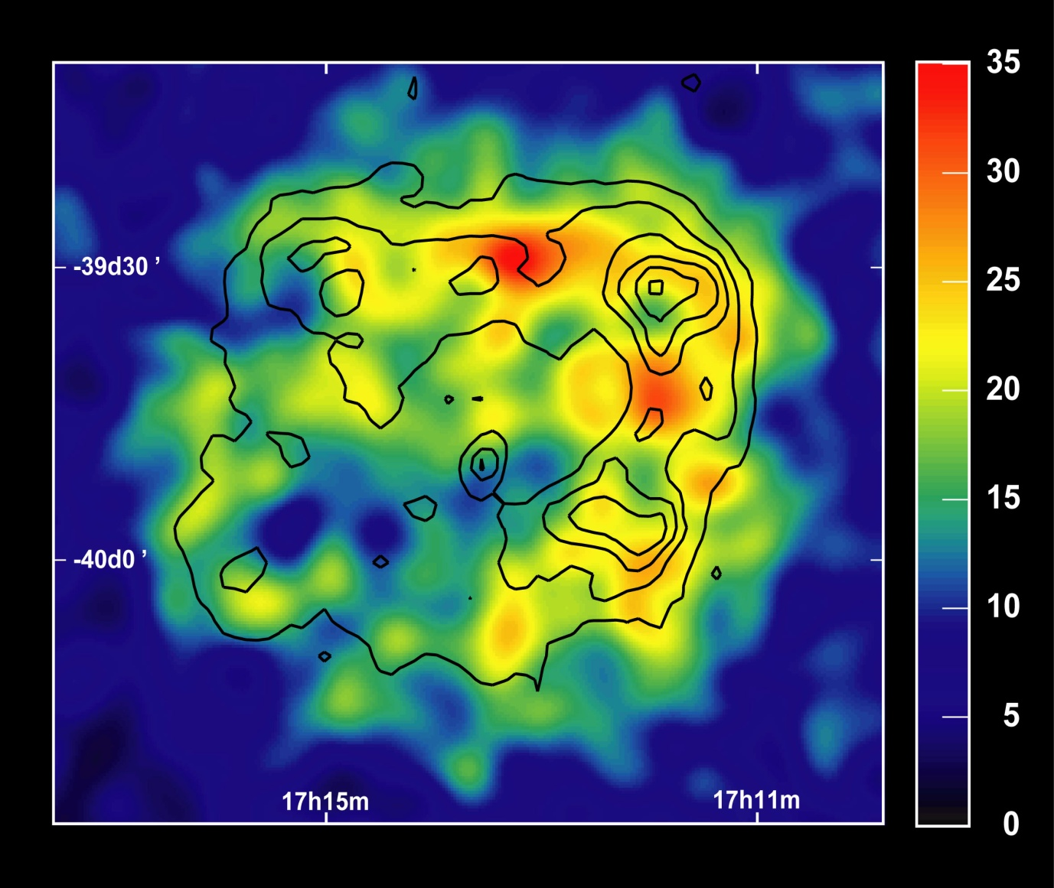
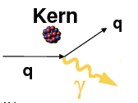
Cas A Supernova Remnant im Röntgenbereich
RX J1713.7-3946
Shock
front
Bremsstrahlung
ASCA 1-3keV
Acceleration via
Fermi process
John Hughes, Rutgers, NASA

Slide 20
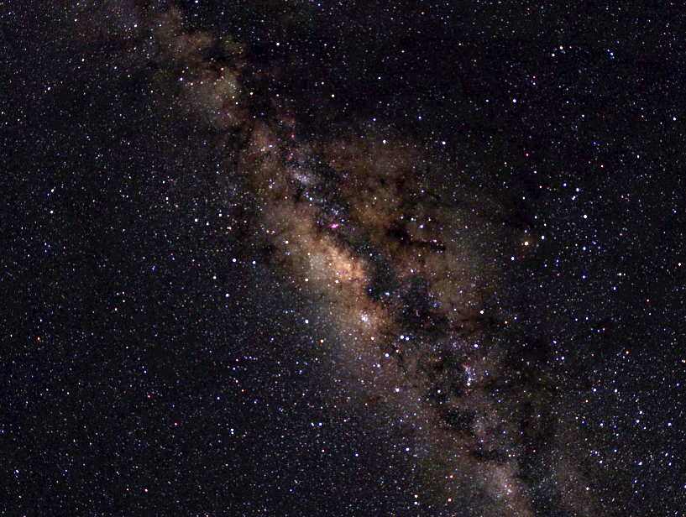

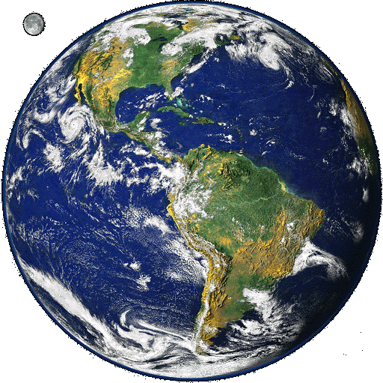


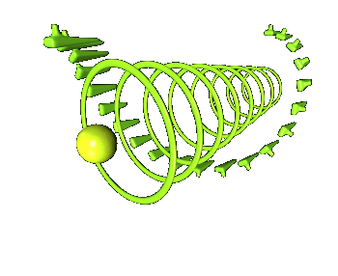
Photons: direct connection
Propagation in the Galaxy
Charged particles: Reflection in galactic magnetic fields
e⁺e⁻
g

Slide 21
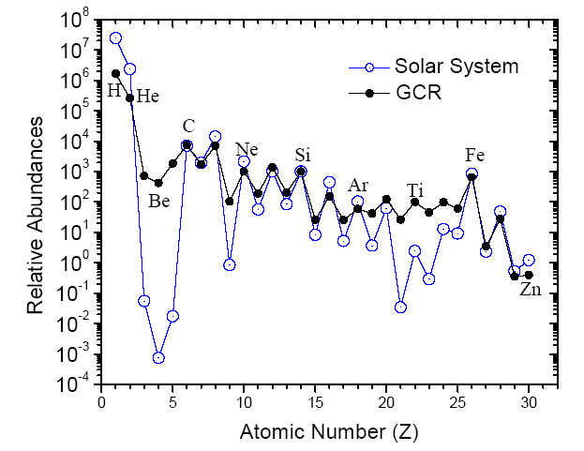
What is the chemical Composition of GCRs?
composition is solar system like
except Li, Be, B and other groups
Propagation effects in the ISM
21
Notes:
21
Another reason to believe that most cosmic rays come to us from some distance is suggested by the abundances of the different chemical elements in cosmic rays, as shown on the right.
Here the composition of the solar component, here in blue, and the galactic one in black arriving near Earth is shown.
x-axis: atomic number, y-axis: relative abundance normalized to Si=1000 (elements heavier than helium are taken from the ACE/CRIS instrument).
for the more common elements (C,O,Ne,Mg,Si,Fe and Ni) the relative gcr abundances are remarkebly similar to the ones of these elements in the solar system. This does not mean that the cosmic rays come from the solar system, because the solar system abundances themselves are similar to the overall elemental abundances in our Galaxy and others.
But there are also differences: the light nuclei hydrogen (H) and helium (He) are less abundant in cosmic rays than in the solar system, which may be a consequence of the acceleration process.
many elements that are rare in the Solar System (including Li, Be, B, F, Sc, Ti, V) have much higher abundances in the arriving gcrs.
So why is this?

Slide 22
Mathematisch-Naturwissenschaftliche Fakultät
Zusammenfassung
Contents
Motivation: Are Galactic Cosmic Rays and Solar Energetic Particles (SEPs) important to space weather?
The way of GCRs from the accelerator to the Ground
  Particle propagation in the galaxy
  Particle propagation in the heliosphere
  Particle propagation in the magnetosphere
  Particle interaction with the atmosphere
Solar Activity and SEPs

Slide 23
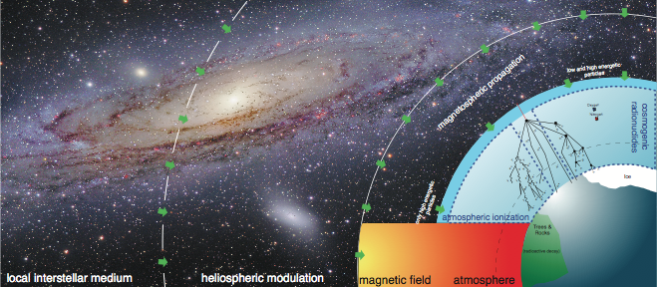
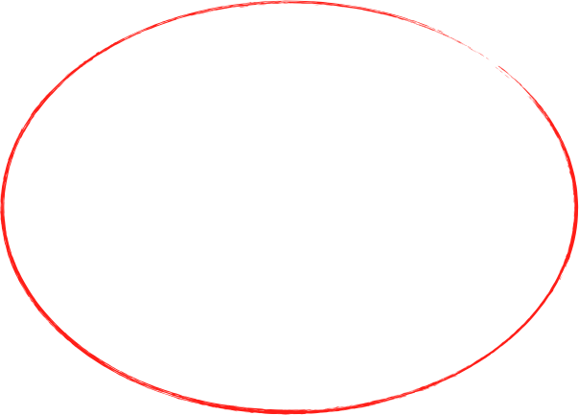
Motivation From LIS to TOA Interaction in the Atmosphere Production of Cosmogenic Radionuclides Reconstruction of Solar Activity Summary
a) Local Interstellar Spectrum (LIS) and Heliospheric Modulation
Production of Secondary Particles (n, p, e⁻, ...)
LIS
Heliospheric Modulation
Magnetospheric Propagation
Atmospheric
Interactions
Production of cosmogenic Radionuclides
16
Notes:
Beginnen wir also von außen nach innen und starten mit dem lokalen interstellaren Spektrum. Hier treffen wir schon auf eines der Probelme, denn das LIS ist bis heute nicht messbar und wird bisher durch Modellspektren approximiert.

Slide 24
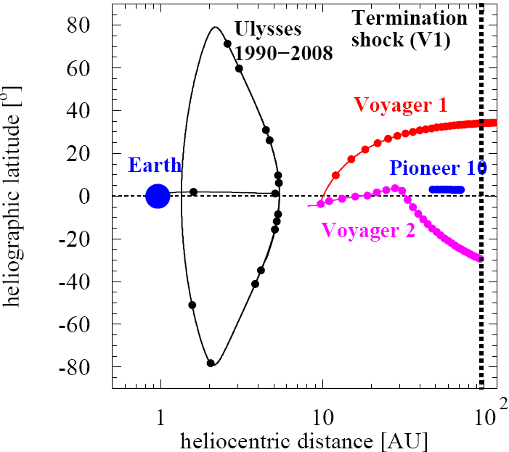
Mathematisch-Naturwissenschaftliche Fakultät
How do we know the Local interstellar spectra?
Go out there!
1 AU: IMP, ACE, Sampex, SOHO, STEREO, neutron monitors, and PAMELA
Ulysses: (1.3<r< 5AU 80,2 < θ < 80,2)
Voyager 1 (r>120 AU)
Voyager 2 (r>100 AU

Slide 25
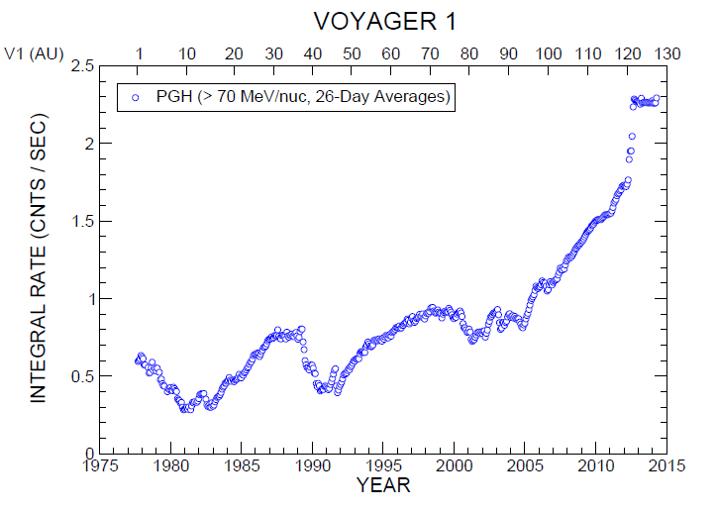
Galactic Cosmic Rays
120 AU
2012
90 AU
2003
Earth
1977
Termination shock
CRS

Slide 26
Galactic Cosmic Rays
August 25, 2012
Interstellar Space / Outer heliosheath
Termination shock
CRS

Slide 27
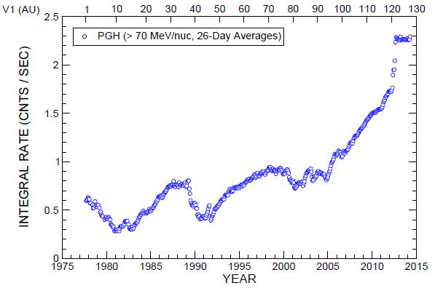
Galactic Cosmic Rays
Do we see the LIS?
The heliosphere is a shield that excludes >75% of the Galactic Cosmic Rays with >70 MeV
Mainly >70 MeV protons
CRS

Slide 28
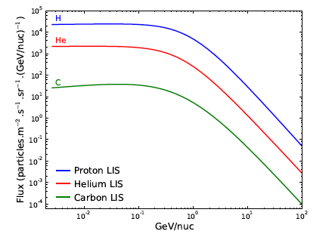
Mathematisch-Naturwissenschaftliche Fakultät
The Local Interstellar Spectra:
Protons, Helium and Carbon (Bishoff et al. 2016)
Derived from Voyager I measurements
Given by Pamela/AMS measurements

Slide 29
Cosmic rays on their route through
the heliosphere

Slide 30
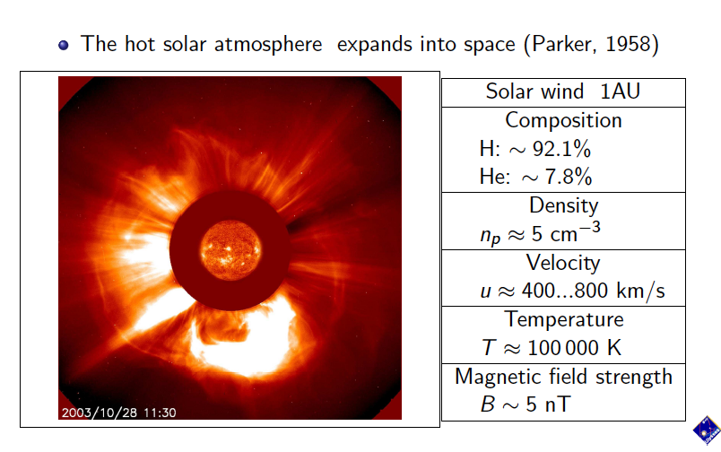
Mathematisch-Naturwissenschaftliche Fakultät
The (locale) interstellar Medium

Slide 31
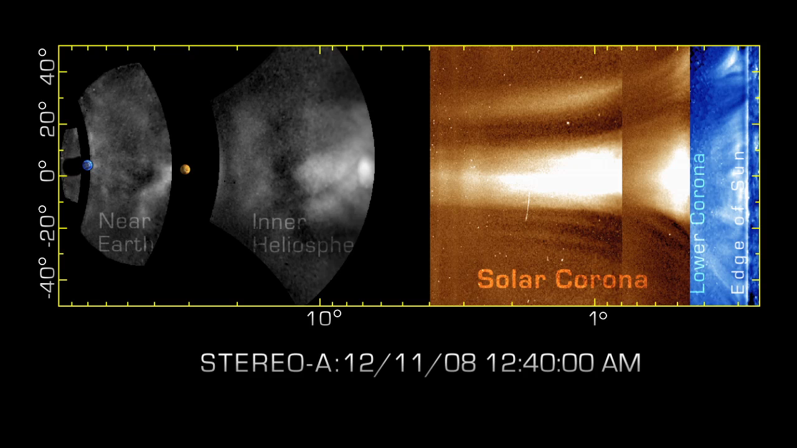
Mathematisch-Naturwissenschaftliche Fakultät
The Sun and the Heliosphere

Slide 32
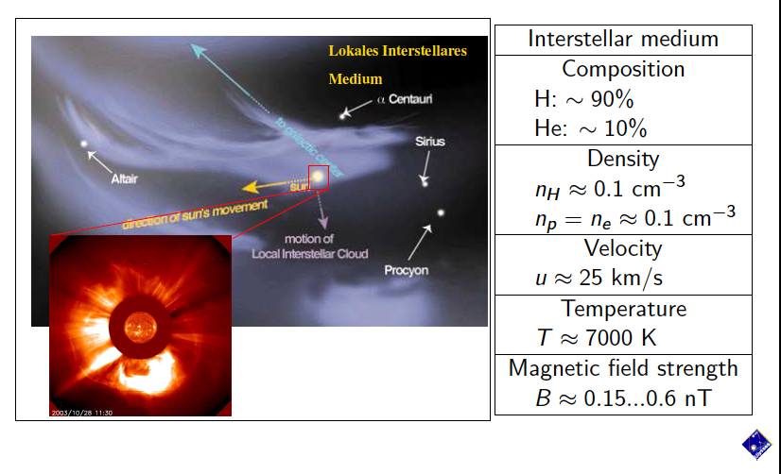
Mathematisch-Naturwissenschaftliche Fakultät
The (locale) interstellar Medium

Slide 33
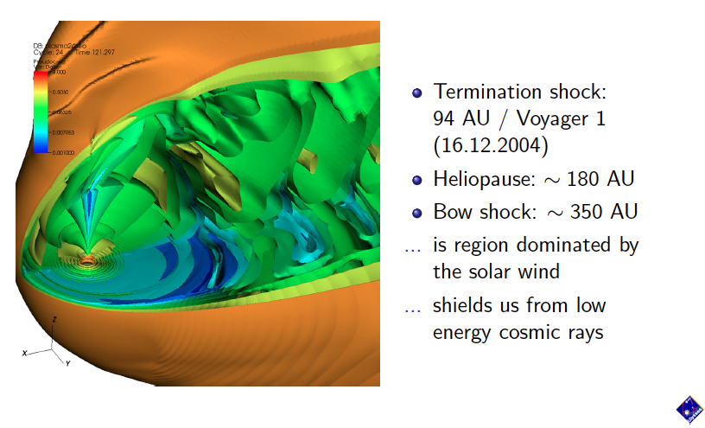
Mathematisch-Naturwissenschaftliche Fakultät
The (locale) interstellar Medium

Slide 34
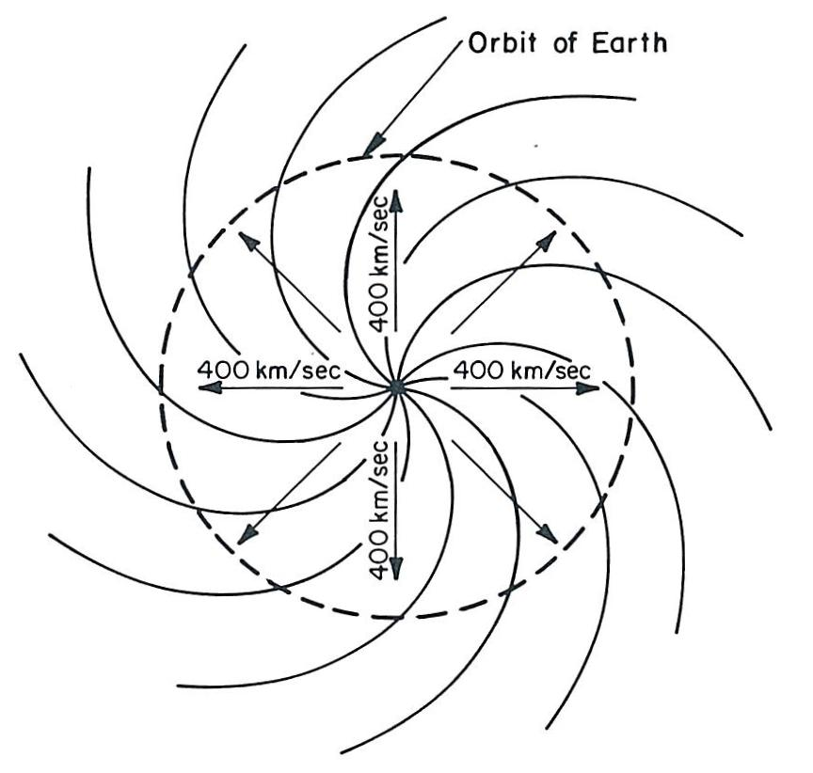
The Parker Spiral Field
Due to the Sun’s rotation, the magnetic field lines adopt an Archimedean spiral configuration.
The angle to the radial direction of the magnetic field depends on distance, latitude and the local solar wind velocity.
Parker (1963)

Slide 35
Cosmic rays on their route through
the heliosphere

Slide 36
Mathematisch-Naturwissenschaftliche Fakultät
Variations with the solar magnetic cycle

Slide 37
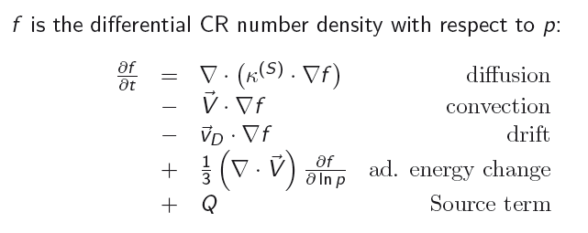
Mathematisch-Naturwissenschaftliche Fakultät
Parker’s transport equation

Slide 38
Mathematisch-Naturwissenschaftliche Fakultät
Zusammenfassung
Contents
Motivation: Are Galactic Cosmic Rays and Solar Energetic Particles (SEPs) important to space weather?
The way of GCRs from the accelerator to the Ground
  Particle propagation in the galaxy
  Particle propagation in the heliosphere
  Particle propagation in the magnetosphere
  Particle interaction with the atmosphere
Solar Activity and SEPs

Slide 39
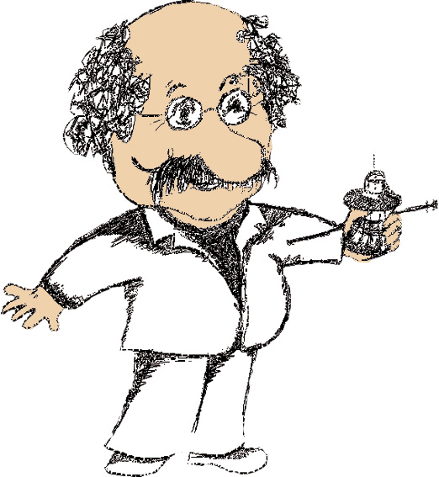
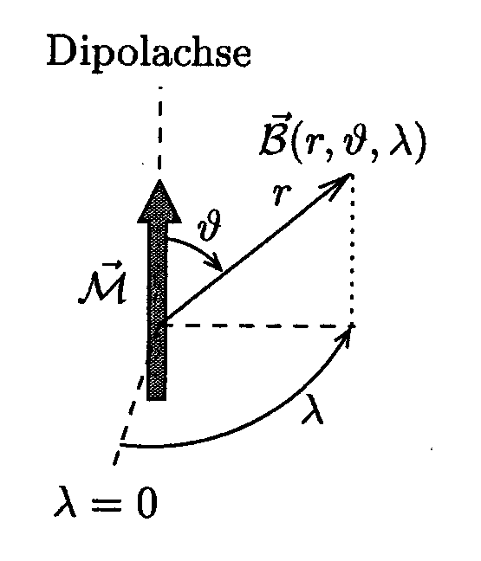
Dipole approximation of the
Earth magnetic field

Slide 40
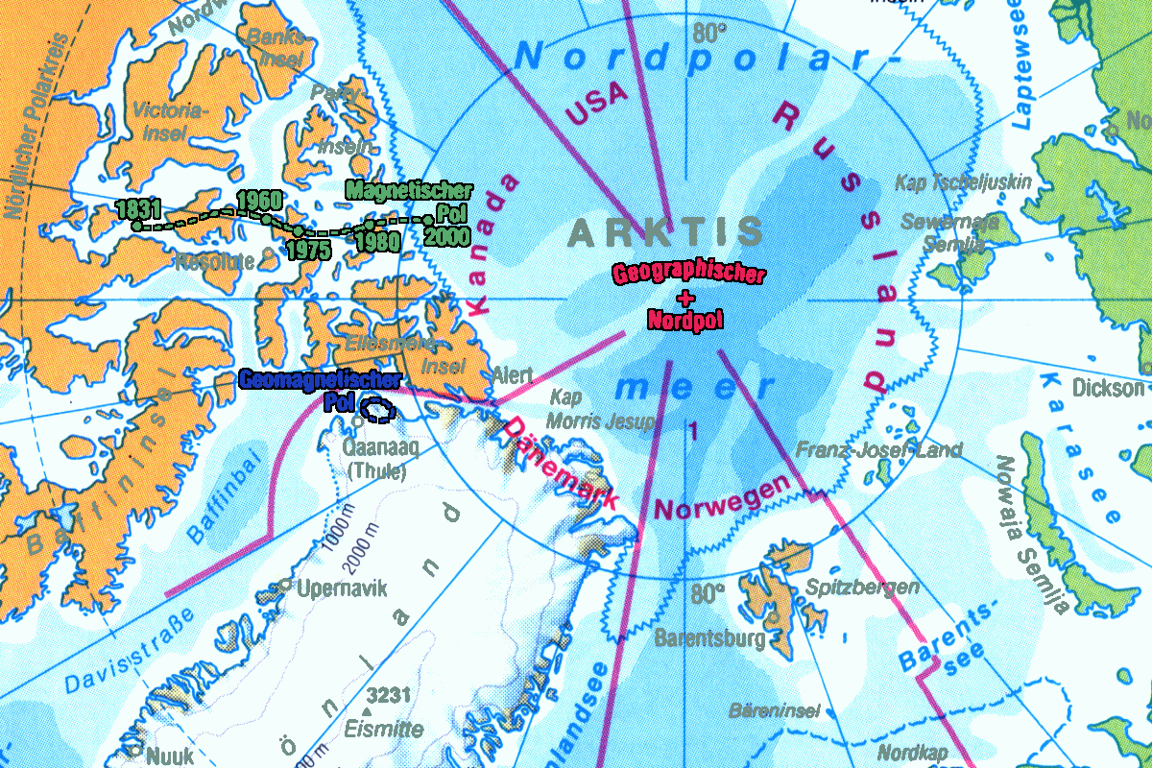
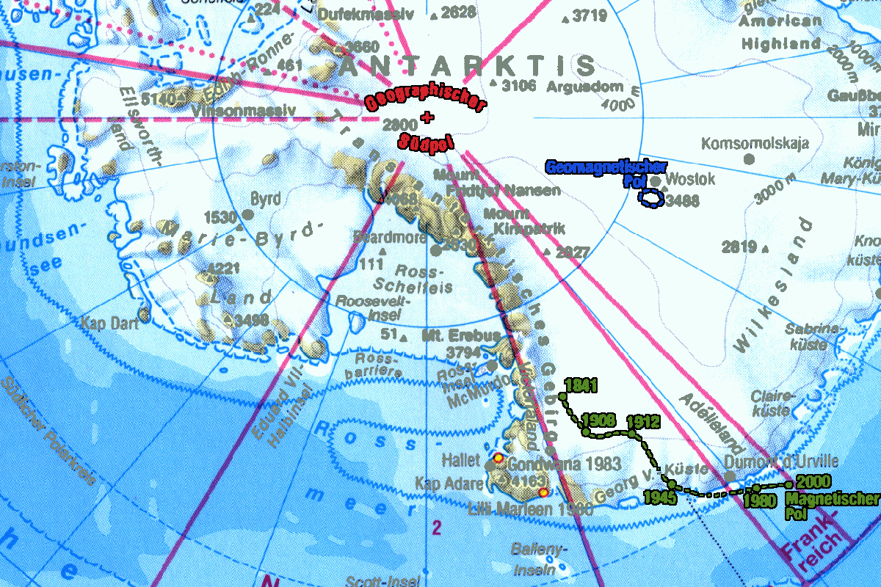
Geomagnetismn

Slide 41
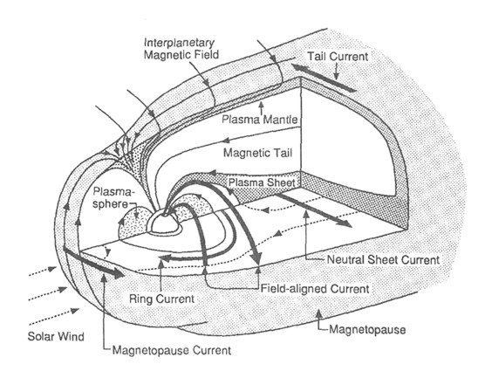
Mathematisch-Naturwissenschaftliche Fakultät
Solar wind – magnetic field interaction:
Magnetospheric currents

Slide 42
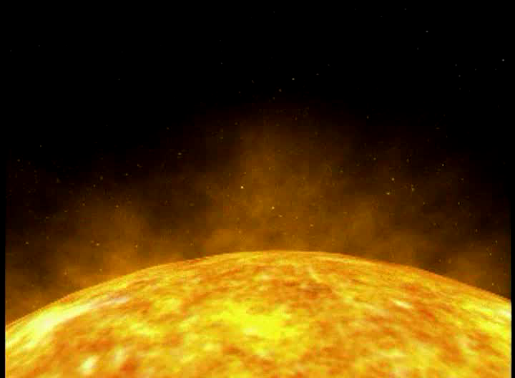
Mathematisch-Naturwissenschaftliche Fakultät
Space Weather

Slide 43
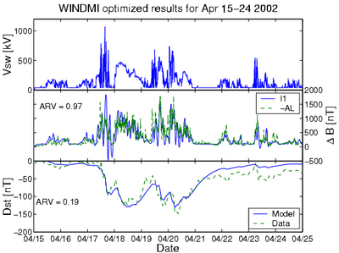
Mathematisch-Naturwissenschaftliche Fakultät
Space Weather

Slide 44
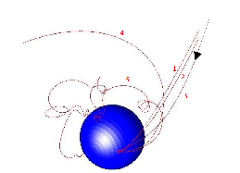
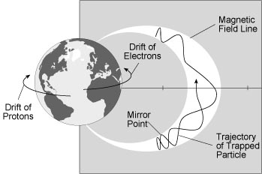
Interaction of charged particles with
magnetic field
How are charged particles deflected in a magnetic field?
How do we describe it?
What are the consequences for the cosmic ray intensities?

Slide 45
Charged particles in magnetic fields
The motions of electrons and ions in a constant magnetic field (without external forces) are governed by a balance between the so-called Lorenz force (F = qV x B) and the centrifugal force, which results in circular motion:

Slide 46
Charged particles in magnetic fields
Gyroradius r:
q = charge
B = magnetic field strength
v_{perp} =velocity perpendicular to B
m = mass
Gyrofrequency:

Slide 47
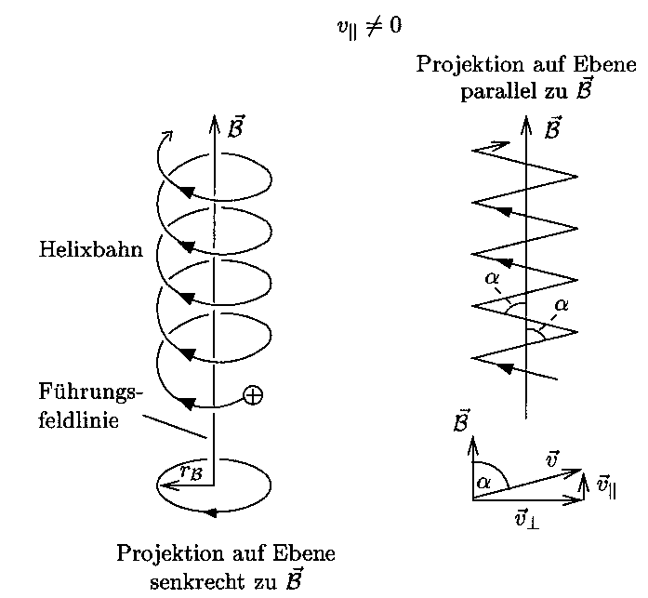
Definition: Pitch angle and guiding center

Slide 48
Mathematisch-Naturwissenschaftliche Fakultät
Popagation of charged particles
in the Earth magnetic field
• External force independent of charge
• External force dependent on charge
• Non-uniform B-field
• Curvature in B-field geometry
• Converging/diverging field lines

Slide 49
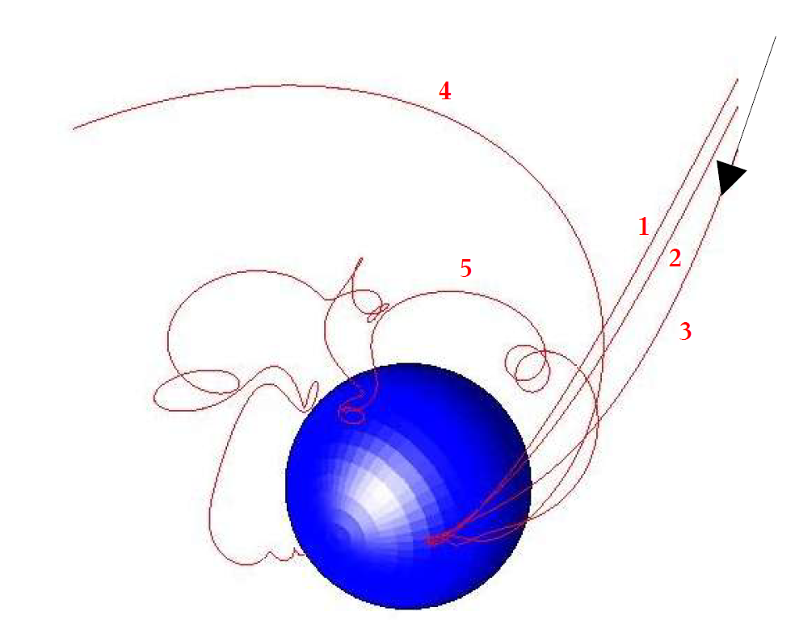
Shielding by the Earth’ magnetic field

Slide 50
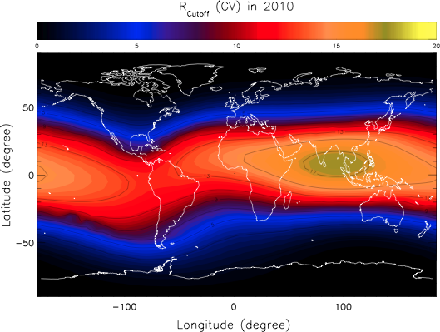
Shielding by the Earth’ magnetic field

Slide 51
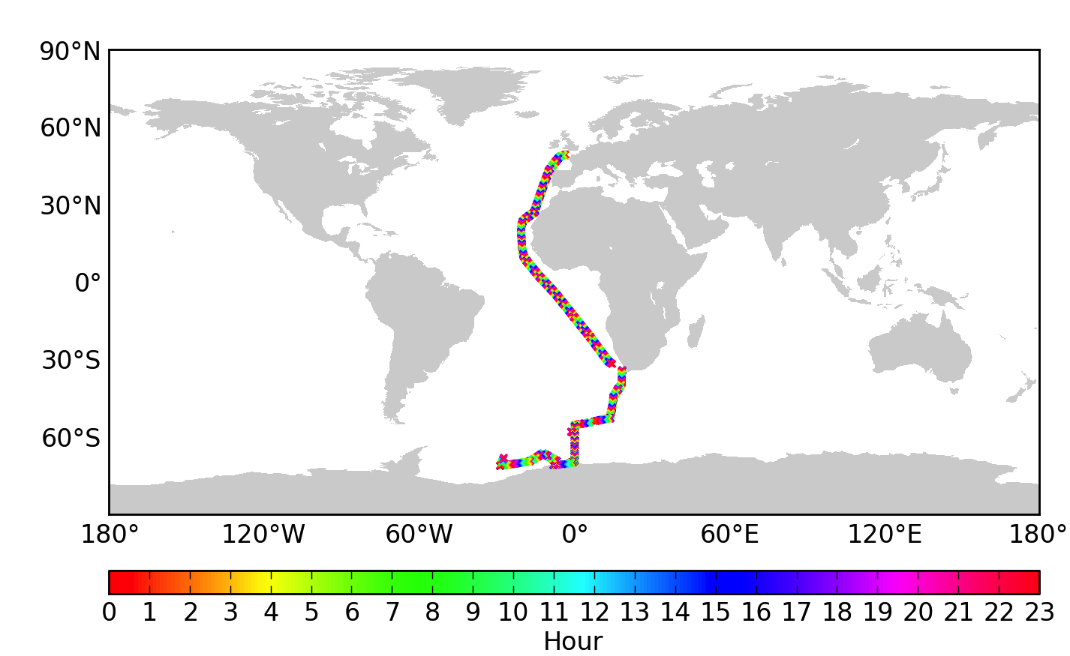
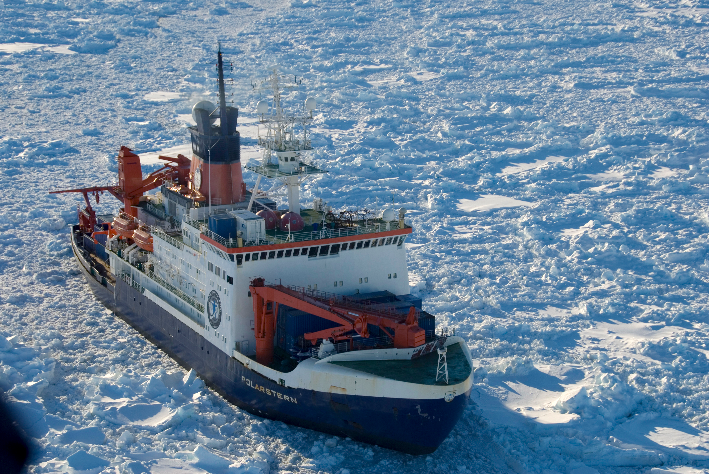
Mathematisch-Naturwissenschaftliche Fakultät
Zusammenfassung
Latitude scan
B
CT
Position der Polarstern

Slide 52

Mathematisch-Naturwissenschaftliche Fakultät
Zusammenfassung
Latitude scan

Slide 53

Mathematisch-Naturwissenschaftliche Fakultät
Zusammenfassung
Latitude scan at different flight level
Fleight level change

Slide 54

Shielding by the Earth’ magnetic field
Maximum shielding by the Earth magnetic field

Slide 55


Motivation From LIS to TOA Interaction in the Atmosphere Production of Cosmogenic Radionuclides Reconstruction of Solar Activity Summary
21
Notes:
Ein Maß für die Eindringfähigkeit eines Teilchens in ein Magnetfeld ist die sogenannte Steifigkeit. Um einen bestimmten bereich auf der Erdoberfläche zu erreichen benötigt ein teilchen also ein maximale steifigkeit, welche im weiteren als cutoff steifigkeit bezeichnet wird. Um die cutoff steifigkeit so genau wie möglich zu bestimmen müssen simulationen durchgeführt werden, so wie in dieser arbeit bespielsweise mit dem PLANETOCOSMICS simulationscode.
Konzentrieren wir uns zunächst auf die vertikale Cutoff Steifigkeit wie sie hier in abhängigkeit der länge und breite gezeigt ist. Die schwarzen regionen zeigen orte kleiner steifigkeit an denen sowohl niederenergetische als auch hochenergetische Teilchen ins Magnetfeld eindringen, wohingegen über indien und vorderasien nur sehr hochenergetische Teilchen von Relevanz sind.
Jedoch unterliegt auch das erdmagnetfeld zeitlichen variationen, wie die jetzt folgende kurze Animation der zeitlichen Variation der Cutoff Steifigkeit zwischen 1900 und 2010 zeigen wird.

Slide 56
Motivation From LIS to TOA Interaction in the Atmosphere Production of Cosmogenic Radionuclides Reconstruction of Solar Activity Summary
25
21

Slide 57

Motivation From LIS to TOA Interaction in the Atmosphere Production of Cosmogenic Radionuclides Reconstruction of Solar Activity Summary
21

Slide 58

Motivation From LIS to TOA Interaction in the Atmosphere Production of Cosmogenic Radionuclides Reconstruction of Solar Activity Summary
21

Slide 59

Motivation From LIS to TOA Interaction in the Atmosphere Production of Cosmogenic Radionuclides Reconstruction of Solar Activity Summary
21

Slide 60

Motivation From LIS to TOA Interaction in the Atmosphere Production of Cosmogenic Radionuclides Reconstruction of Solar Activity Summary
21

Slide 61

Motivation From LIS to TOA Interaction in the Atmosphere Production of Cosmogenic Radionuclides Reconstruction of Solar Activity Summary
21

Slide 62

Motivation From LIS to TOA Interaction in the Atmosphere Production of Cosmogenic Radionuclides Reconstruction of Solar Activity Summary
21

Slide 63

Motivation From LIS to TOA Interaction in the Atmosphere Production of Cosmogenic Radionuclides Reconstruction of Solar Activity Summary
21

Slide 64

Motivation From LIS to TOA Interaction in the Atmosphere Production of Cosmogenic Radionuclides Reconstruction of Solar Activity Summary
21

Slide 65

Motivation From LIS to TOA Interaction in the Atmosphere Production of Cosmogenic Radionuclides Reconstruction of Solar Activity Summary
21

Slide 66

Motivation From LIS to TOA Interaction in the Atmosphere Production of Cosmogenic Radionuclides Reconstruction of Solar Activity Summary
21

Slide 67

Motivation From LIS to TOA Interaction in the Atmosphere Production of Cosmogenic Radionuclides Reconstruction of Solar Activity Summary
21

Slide 68

Motivation From LIS to TOA Interaction in the Atmosphere Production of Cosmogenic Radionuclides Reconstruction of Solar Activity Summary
21

Slide 69

Motivation From LIS to TOA Interaction in the Atmosphere Production of Cosmogenic Radionuclides Reconstruction of Solar Activity Summary
21

Slide 70

Motivation From LIS to TOA Interaction in the Atmosphere Production of Cosmogenic Radionuclides Reconstruction of Solar Activity Summary
21

Slide 71

Motivation From LIS to TOA Interaction in the Atmosphere Production of Cosmogenic Radionuclides Reconstruction of Solar Activity Summary
21

Slide 72

Motivation From LIS to TOA Interaction in the Atmosphere Production of Cosmogenic Radionuclides Reconstruction of Solar Activity Summary
21

Slide 73

Motivation From LIS to TOA Interaction in the Atmosphere Production of Cosmogenic Radionuclides Reconstruction of Solar Activity Summary
21

Slide 74

Motivation From LIS to TOA Interaction in the Atmosphere Production of Cosmogenic Radionuclides Reconstruction of Solar Activity Summary
21

Slide 75

Motivation From LIS to TOA Interaction in the Atmosphere Production of Cosmogenic Radionuclides Reconstruction of Solar Activity Summary
21

Slide 76

Motivation From LIS to TOA Interaction in the Atmosphere Production of Cosmogenic Radionuclides Reconstruction of Solar Activity Summary
21

Slide 77

Motivation From LIS to TOA Interaction in the Atmosphere Production of Cosmogenic Radionuclides Reconstruction of Solar Activity Summary
21

Slide 78

Motivation From LIS to TOA Interaction in the Atmosphere Production of Cosmogenic Radionuclides Reconstruction of Solar Activity Summary
21

Slide 79

The December 2006 Geomagnetic Storm

Slide 80
The December 2006 Geomagnetic Storm

Slide 81
Interaction of energetic particles with the Atmosphere
Notes:
Um nun die Produktion der kosmogenen radionuklide sorealistisch wie möglich zu simulieren habe ich in meinet Arbeit erstmals eine nahezu selbstkonsistente Simulationskette all dieser Prozesse verwendet, deren Schritte im Folgenden diskutiert werden soll.

Slide 82


Motivation From LIS to TOA Interaction in the Atmosphere Production of Cosmogenic Radionuclides Reconstruction of Solar Activity Summary
(Ionisation)
29
Notes:
Hier links dargestellt sind die drei zweige der sich ausbildenden sekundären teilchen, von denen der hadronische zweig, welcher von sekundären protonen und neutronen dominiert wird, am wichtigsten für die folgenden Untersuchungen sein wird. Simuliert wurden die sekundären neutronen und protonen mit dem standard elektromagnetischen modell, dem hadronischen bertini modell und dem zusätzlich implementierten JAM/JQMD modell von Koi et al. (2008) für die inelastischen Streuungen von alpha teilchen über 10 GeV/nuc.

Slide 83


Motivation From LIS to TOA Interaction in the Atmosphere Production of Cosmogenic Radionuclides Reconstruction of Solar Activity Summary
What do we Know About the Solar Activity on Short Time Scales?
from Sinnhuber et al. (2012)
9500 AD
1600
1912
1957
1980
2012
5
Notes:
es hat sich gezeigt, dass die Aktivität der Sonne zwischen Phasen mit geringer Aktivität, wie hier links dargestellt, und hoher aktivität, hier rechts, variiert. Wir wissen auch, dass der dabei austretende Sonnenwind das solare magnetfeld mit sich nach außen trägt.

Slide 84

Motivation From LIS to TOA Interaction in the Atmosphere Production of Cosmogenic Radionuclides Reconstruction of Solar Activity Summary
adapted from Simpson (2000)
36
Notes:
Hier links dargestellt sind die drei zweige der sich ausbildenden sekundären teilchen, von denen der hadronische zweig, welcher von sekundären protonen und neutronen dominiert wird, am wichtigsten für die folgenden Untersuchungen sein wird. Simuliert wurden die sekundären neutronen und protonen mit dem standard elektromagnetischen modell, dem hadronischen bertini modell und dem zusätzlich implementierten JAM/JQMD modell von Koi et al. (2008) für die inelastischen Streuungen von alpha teilchen über 10 GeV/nuc.

Slide 85



Mathematisch-Naturwissenschaftliche Fakultät
Measurements in the Earth atmosphere
Notes:
Heliosphäre -> was macht die mit den cr teilchen?
Dann stellen wir fest das die sonne einen wichtigen part einnimmt und zwar durch ihr magnetfeld
-aktivität ->sonnefl. -> viele SF -> wenig cr, wenig -> viel cr; viel hängt ab von der polung des magnetfeldes -> a+:flach, a-: spitz erklärung später
Dazu noch Tilt angle (theta der stromschichtdie hin und her wobbelt): aktuell langes minimum aber dafür spinnt der tilt, zudem geht nm countrate sehr hoch (hoffentlich wird’s spitz, sonst ist die sonne kaputt ;) )

Slide 86


Mathematisch-Naturwissenschaftliche Fakultät
Pressure dependence (www.nmdb.eu)
Lomnicky stit, Slovakia
Count rate N as function of pressure
Notes:
Heliosphäre -> was macht die mit den cr teilchen?
Dann stellen wir fest das die sonne einen wichtigen part einnimmt und zwar durch ihr magnetfeld
-aktivität ->sonnefl. -> viele SF -> wenig cr, wenig -> viel cr; viel hängt ab von der polung des magnetfeldes -> a+:flach, a-: spitz erklärung später
Dazu noch Tilt angle (theta der stromschichtdie hin und her wobbelt): aktuell langes minimum aber dafür spinnt der tilt, zudem geht nm countrate sehr hoch (hoffentlich wird’s spitz, sonst ist die sonne kaputt ;) )

Slide 87
Mathematisch-Naturwissenschaftliche Fakultät
Pressure dependence in an aircraft
An aircraft reaches flight altitudes of 10 km in a few minutes
Cabin and outside pressure are correlated thus count rate increase with cabin pressure can be mapped to the environmental conditions
Notes:
Heliosphäre -> was macht die mit den cr teilchen?
Dann stellen wir fest das die sonne einen wichtigen part einnimmt und zwar durch ihr magnetfeld
-aktivität ->sonnefl. -> viele SF -> wenig cr, wenig -> viel cr; viel hängt ab von der polung des magnetfeldes -> a+:flach, a-: spitz erklärung später
Dazu noch Tilt angle (theta der stromschichtdie hin und her wobbelt): aktuell langes minimum aber dafür spinnt der tilt, zudem geht nm countrate sehr hoch (hoffentlich wird’s spitz, sonst ist die sonne kaputt ;) )

Slide 88


Mathematisch-Naturwissenschaftliche Fakultät
Balloon flights
Aircraft altitude
Dönsdorf (2014)
Notes:
Heliosphäre -> was macht die mit den cr teilchen?
Dann stellen wir fest das die sonne einen wichtigen part einnimmt und zwar durch ihr magnetfeld
-aktivität ->sonnefl. -> viele SF -> wenig cr, wenig -> viel cr; viel hängt ab von der polung des magnetfeldes -> a+:flach, a-: spitz erklärung später
Dazu noch Tilt angle (theta der stromschichtdie hin und her wobbelt): aktuell langes minimum aber dafür spinnt der tilt, zudem geht nm countrate sehr hoch (hoffentlich wird’s spitz, sonst ist die sonne kaputt ;) )

Slide 89
Mathematisch-Naturwissenschaftliche Fakultät
Zusammenfassung
Contents
Motivation: Are Galactic Cosmic Rays and Solar Energetic Particles (SEPs) important to space weather?
The way of GCRs from the accelerator to the Ground
  Particle propagation in the galaxy
  Particle propagation in the heliosphere
  Particle propagation in the magnetosphere
  Particle interaction with the atmosphere
Solar Activity and SEPs

Slide 90


The Sun as a particle accelerator
The SEP from 20.01.2005 as seen by
Trace and in energetic particle measurements (Makhmutov et al., 1149)

Slide 91




SEP event
STEREO/EUVI 195 Å
Dröge et al., 2010
Notes:
Flare
Energy-rich particles will be indicated into space
Charged, so they will propaged alonge the magnetic field lines (archimedic spiral)

Slide 92


Mathematisch-Naturwissenschaftliche Fakultät
pitch angle dependence and
transport in the interplanetary medium
Earth
generated on
http://server.sepserver.eu
Notes:
High peak when see it frontal
Smoother shape: we see scattering
Defines the shape of the NM countrates
Reason: direction
But particle doesn‘t fall in a strade line directly from interplanetary space in our detector (would be to easy)

Slide 93

NM: low Cutoff Rigidity
data retrieved from http://nest.nmdb.eu
Notes:
Sharp peak but some monitors see it earlier
Now look in low rigidity NM
Reason different cutoff rigidity:
Lower rigidity: They see the same as mediun and more
So reason can‘t be in energy of particle (if we speak of protons)
But in direction! No question of energy

Slide 94

Asymptotic Directions
Notes:
GLE hits somewhere here
I mean the direction
GLE size is wrong
To size it right: it is more like this

Slide 95
Asymptotic Directions
Notes:
GLE hits somewhere here
I mean the direction
GLE size is wrong
To size it right: it is more like this

Slide 96

The 13 December 2006 Solar Particle Event
Radiation Exposure at Aircraft Altitude
Apatity NM

Slide 97

The 13 December 2006 Solar Particle Event
Radiation Exposure at Aircraft Altitude
Apatity NM

Slide 98
Response of GCR to interplanetary CMEs
Forbush decrease
  Magnetic clouds (and other ICMEs) sweep GCRs outwards
  Lower-rigidity particles have deeper decrease
  The net effect of FDs + GLEs may be negative.
Jämsen et al. (2007)

Slide 99

Anisotropy Diagnostics
Loss-cone Precursors
Nagashima et al. [1992], Ruffolo [1999]
Intensity deficit confined in a cone
Bieber, ICRC 2007 Workshop

Slide 100

Loss Cones Can Be Seen in a “Bubble Plot” in Large Events
In this bubble plot, each circle represents a directional channel in a muon telescope
Circle is plotted at time of observation (abscissa) and pitch angle of asymptotic viewing direction (ordinate)
Solid circles indicate a deficit intensity relative to omnidirectional average, and open circles indicate excess intensity; scale is indicated at
right of plot
Loss cone is evidenced by large solid circles concentrated near 0^{O} pitch angle
Figure adapted from Munakata et al., J. Geophys. Res., 105, 27457-27468, 2000.
Bieber, ICRC 2007 Workshop

Slide 101
Mathematisch-Naturwissenschaftliche Fakultät
Zusammenfassung
Summary
We followed the path of GCRs and SEPs from the accelerator to the Ground
  Particle propagation in the galaxy
  Particle propagation in the heliosphere
  Particle propagation in the magnetosphere
  Particle interaction with the atmosphere
The impact of GCRs and SEPs are manifold with respect to:
  Ionization and
  Space radiation dose
So called Forbush Decreases are a diagnostic tool for ICMEs

Slide 102
Galactic Cosmic Rays
Jupiter
1979
Mainly >70 MeV protons)
CRS

Slide 103
Galactic Cosmic Rays
Saturn
1980
Mainly >70 MeV protons
CRS

Slide 104
Galactic Cosmic Rays
19 AU
1984
Mainly >70 MeV protons
CRS

Slide 105
Galactic Cosmic Rays
30 AU
1987
Mainly >70 MeV protons
CRS

Slide 106
Galactic Cosmic Rays
60 AU
1995
Mainly >70 MeV protons

Slide 107


Mathematisch-Naturwissenschaftliche Fakultät
The Pfotzer maximum
Count rate maximum at 77 mbar (=19.7 km)
Dönsdorf (2014)
Notes:
Heliosphäre -> was macht die mit den cr teilchen?
Dann stellen wir fest das die sonne einen wichtigen part einnimmt und zwar durch ihr magnetfeld
-aktivität ->sonnefl. -> viele SF -> wenig cr, wenig -> viel cr; viel hängt ab von der polung des magnetfeldes -> a+:flach, a-: spitz erklärung später
Dazu noch Tilt angle (theta der stromschichtdie hin und her wobbelt): aktuell langes minimum aber dafür spinnt der tilt, zudem geht nm countrate sehr hoch (hoffentlich wird’s spitz, sonst ist die sonne kaputt ;) )

